Slide 1
Базови програмни езици
Лекции
проф. д-р Даниела Гоцева
http://dgotseva.com

Slide 2
Функции и структура на програмата
Лекция No 5

Slide 3
Функции - предназначение
програмите на С се състоят от много на брой малки функции, а не от няколко големи. Всяка програма може да се намира в един или в няколко изходни файла. Изходните файлове могат да се компилират поотделно или да бъдат заредени заедно, едновременно с предварително компилираните библиотечни функции.

Slide 4
Промени по С според стандарта
Декларацията и дефиницията на една функция са областта, в която ANSI стандартът направи най-осезаемите промени в С.
Сега е възможно да декларирате типа на аргументите в декларацията на функцията. Синтаксисът на дефиницията на функции също се промени, така че декларациите и дефинициите да си съответстват. Нещо повече, когато аргументите са декларирани правилно, преминаването от един тип в друг се извършва автоматично.

Slide 5
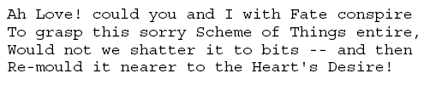

Основи на функциите
Нека проектираме и напишем програма, която отпечатва всеки ред от своя вход, съдържащ определен "шаблон" или низ от символи. (Това е специален случай на програмата grep на UNIX.)
Например, ако търсим шаблона "ould" в редовете
Ще получим:

Slide 6
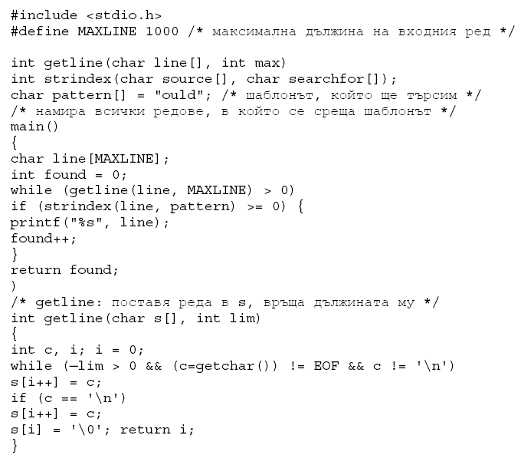
Основи на функциите – решението

Slide 7
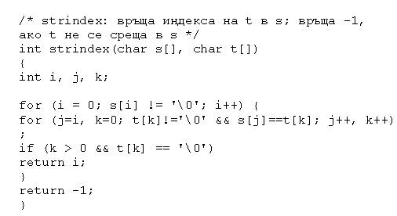
Основи на функциите – решението
Всяка дефиниция на функция има следния формат:
тип-на-върнатата-стойност име-на-функцията(декларация на аргументи)
{
декларации и оператори
}

Slide 8
Основи на функциите
Операторът return представлява механизмът за връщане на стойност от извиканата функция към извикващата я. След return може да стои всякакъв израз:
return израз;
При необходимост изразът ще бъде преобразуван до типа на върнатата стойност на функцията. Често пъти изразът се поставя в кръгли скоби, но те не са задължителни.

Slide 9
Функции, които не връщат цели числа
Какво се случва, ако функцията трябва да върне някакъв друг тип? Голяма част от числовите функции като sqrt, sin и cos връщат double; други специални функции връщат други типове.
Пример: функция atof (s), която преобразува низа s към неговия еквивалент с плаваща запетая и двойна точност.

Slide 10
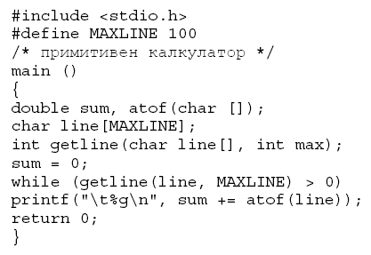
Функции, които не връщат цели числа
Функцията atof присъства в стандартната библиотека; тя е декларирана в заглавния файл <stdlib.h>.
Използване на atof():

Slide 11
Демо
EX62.C

Slide 12
Външни променливи
Външните променливи се дефинират извън всички функции и по този начин стават потенциално достъпни за много функции. Самите функции винаги са външни, понеже С не позволява дефинирането на функции в други функции.
По подразбиране външните променливи и функции имат следното свойство: всички обръщения към тях се извършват с едно и също име, дори и от функции, които се компилират поотделно, и всички те сочат към едно и също нещо. (Стандартът нарича това свойство външно свързване.) В този смисъл външните променливи са аналог на променливите от най-външния блок в Pascal.

Slide 13
Външни променливи
Достъпът до външните промеливи е глобален. Те се явяват алтернатива на аргументите на функциите и на върнатите стойности при предаването на данни между отделните функции.
Всяка функция може да получи достъп до дадена външна променлива, като се обърне поименно към нея, стига името да е декларирано по някакъв начин.
Ако трябва няколко функции да си поделят голям брой променливи, то външните променливи са по-удобни и ефикасни от дългите списъци с аргументи.

Slide 14
Външни променливи
Като пример ще напишем програма-калкулатор, която работи с операциите +, -, * и /. Понеже е по-лесен за реализация, калкулаторът ще използва обратен полски запис.
Обратният полски запис се използва от някои джобни калкулатори и в езици като Forth и Postscript.
При обратния полски запис операцията се поставя след операндите си; израз от вида
(1 - 2) * (4 + 5)
се въвежда като
1 2 – 4 5 + *

Slide 15
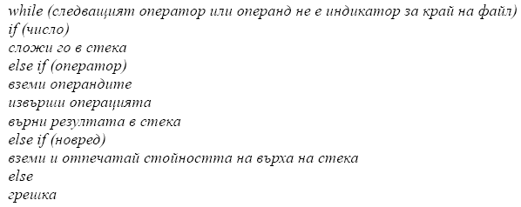
Външни променливи
Реализация: всеки операнд се вкарва в стека; когато пристигне операцията, от стека се взима съответният брой операнди (два за бинарни операции) и операцията се прилага към тях, като резултатът отново се поставя в стека.
Структурата на програмата представлява цикъл, който изпълнява съответната операция за всеки оператор и операнд.

Slide 16
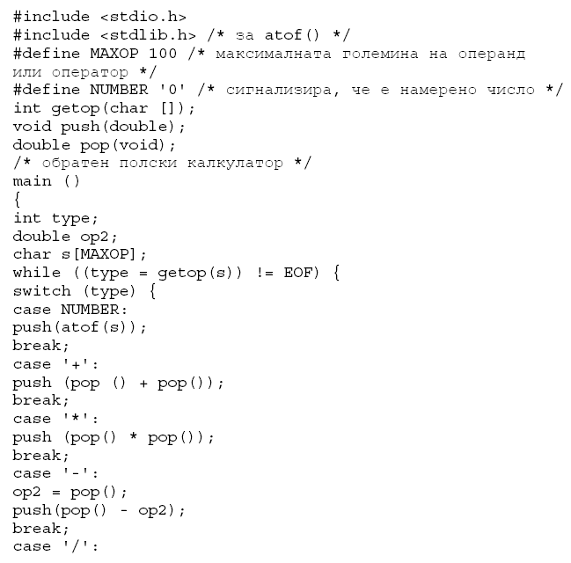
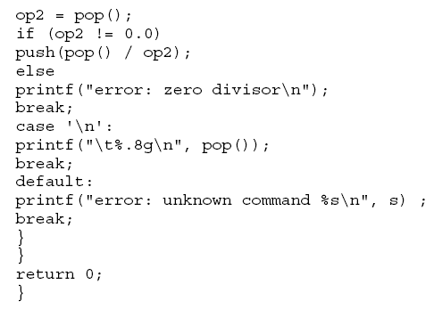
Външни променливи

Slide 17
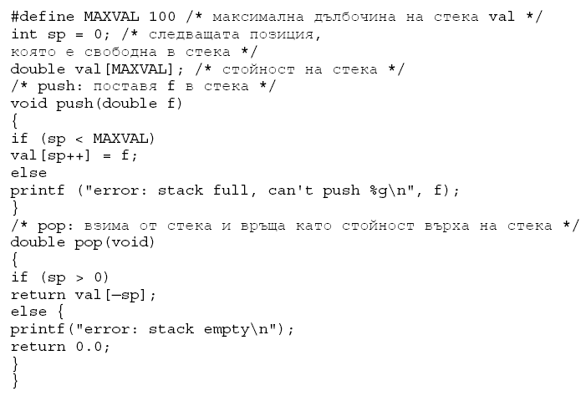
Външни променливи

Slide 18
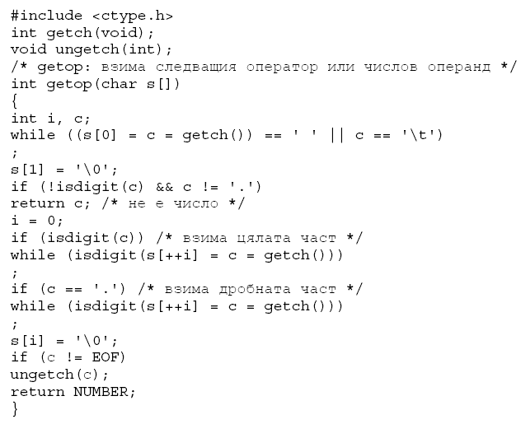
Външни променливи

Slide 19
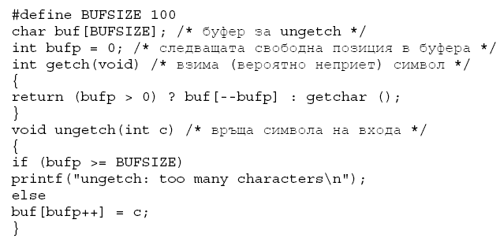
Външни променливи

Slide 20
Правила за областта на действие
Не е задължително функциите и външните променливи, съставящи една програма на С, да се компилират едновременно; изходният текст на програмата може да се държи в няколко отделни файла и функциите, които са компилирани в началото, могат да бъдат заредени от библиотеки.

Slide 21
Правила за областта на действие
Областта на действие на дадено име е частта от програмата, в която името може да се използва. При автоматичните променливи, декларирани в началото на дадена функция, областта на действие е функцията, в която те са декларирани.
Локалните променливи с едно и също име в различни функции нямат нищо общо помежду си. Същото важи за параметрите на функцията, които в действителност са локални променливи.
Областта на действие на външна променлива или функция важи от точката, в която е декларирана, до края на файла, който се компилира.

Slide 22
Правила за областта на действие
Ако трябва да се обърнете към външна променлива, преди тя да е дефинирана или ако е дефинирана в друг изходен файл, а не в този, в който се използва, задължително е да използвате extern декларация.
Много е важно да разграничавате декларацията на външна променлива от дефиницията й. Декларацията обявява свойствата на променливата (най-вече типа ѝ); при дефиницията се отделя място.

Slide 23
Правила за областта на действие
Ако редовете
int sp;
double val[MAXVAL];
се появят извън функция, те дефинират външните променливи sp и val, като отделят памет за тях и същевременно служат като декларации за останалата част от изходния файл. От друга страна редовете
extern int sp;
extern double val[];
декларират на останалата част от изходния файл, че sp е int, a val е масив с double елементи размерът му се определя някъде другаде), но те не създават променливите и не запазват памет за тях.

Slide 24
Заглавни файлове
Ако разделим програмата с калкулатора в няколко изходни файла от вида:
функцията main в един файл, който ще наречем main.с;
push, pop и техните променливи ще поставим във втори файл - stack.с;
getop поставяме в трети файл - getop. с.
Най-накрая ще сложим в четвърти файл-gettch.с - getch и ungetch; разделяме ги от останалите функции, понеже в реалните програми те биха дошли от библиотека, която се компилира самостоятелно.

Slide 25
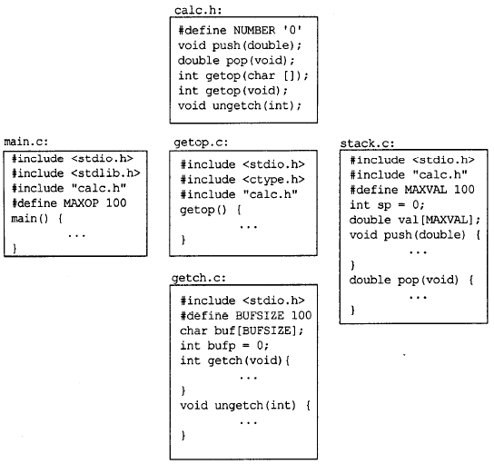
Заглавни файлове

Slide 26
Статични променливи
Статична памет се определя, като пред обикновената декларация се постави думата static. Ако двете функции и двете променливи се компилират в един файл нито една от другите функции няма да има достъп до buf и bufp и тези имена няма да влязат в конфликт, ако в други файлове на програмата са използвани отново с друга цел.
Външна static декларация се използва най-често при променливи, но може да се приложи и към функции. В повечето случаи имената на функциите са глобални и могат да бъдат видяни от всяка част на програмата. Ако една функция бъде декларирана като static, обаче, името й става невидимо извън файла, в който е декларирана.

Slide 27
Статични променливи
static декларацията може да се прилага и към вътрешни променливи. Вътрешните static променливи са локални за определената функция, точно както и автоматичните променливи, но за разлика от автоматичните променливи те продължават да съществуват, а не се появяват и не изчезват всеки път, когато функцията бъде активирана. Това означава, че вътрешните static променливи предоставят постоянна част на памет вътре в самата функцията.

Slide 28
Демо
EX441.C
EX442.C
EX443.C

Slide 29
Register променливи
register декларацията съобщава на компилатора, че въпросната променлива ще бъде използвана често. Идеята е register променливите да се поставят в регистъра на машината, което може да доведе до по-малки и по-бързи програми. Компилаторите обаче имат правото да пренебрегнат съвета.
register декларацията изглежда по следния начин:
register int х;
register char c;

Slide 30
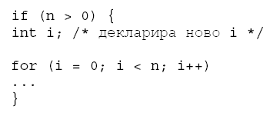
Блокова структура
областта на действие на променливата i е клонът на "истината" на if оператора; това i няма нищо общо с никое i извън този блок. Автоматична променлива, декларирана и инициализирана в някой блок, се инициализира всеки път, когато се минава през блока, static променлива се инициализира само първия път, когато се мине през блока.

Slide 31
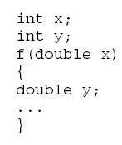
Блокова структура
Автоматичните променливи, включително формалните параметри, също скриват външните променливи и функции с идентични на тях имена.
Във функцията f х се приема за параметър от тип double; извън f х се приема като външна int променлива. Същото важи и за променливата у.

Slide 32
Демо
EX61.C

Slide 33

Инициализация
Ако липсва ясна инициализация, външните и статичните променливи се инициализират с нули; автоматичните и register променливите имат неопределени начални стойности.
Скаларните променливи могат да се инициализират, когато се дефинират, като зад името им се постави знак за равенство и израз:

Slide 34
Инициализация
При външните и статичните променливи инициализаторът трябва да бъде константен израз; инициализацията се извършва само веднъж, обикновено преди изпълнението на програмата. При автоматичните и register променливи инициализацията се извършва всеки път, когато програмата влезе във функцията или в блока.
При автоматични и register променливи не е задължително инициализаторът да бъде константа: той може да е всеки израз, който съдържа предварително дефинирани стойности, включително извикване на функция.

Slide 35
Инициализация
Всеки масив може да бъде инициализиран, като след декларацията му се постави списък от първоначални стойности, затворени във фигурни скоби и разделени помежду си със запетаи.
Когато размерът на масив не е зададен, компилаторът изчислява дължината му, като преброява инициализаторите.

Slide 36
Инициализация
Масивите от символи представляват специален случай на инициализация; можете да използвате низ вместо записа с фигурни скоби и запетаи.
char pattern[] = "ould";
е по-кратък вариант на еквивалентния запис
char pattern [] - { 'о' 'u', 'l', 'd', '\0' };
В този случай размерът на масива е пет (четири символа и краен '\0').

Slide 37
Рекурсия
Функциите в С могат да се използват рекурсивно; това означава, че функцията може да извиква сама себе си както директно, така и индиректно.
Пример - отпечатване на число като символен низ.
Съществуват две решения на този проблем. Едното е да пазим цифрите, от които е изградено числото, в масив, докато се генерират, и после да ги отпечатаме в обратен ред.
Алтернативното решение използва рекурсия.

Slide 38
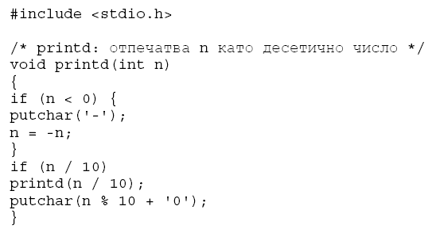
Рекурсия

Slide 39
Рекурсия
Друг добър пример за рекурсия е бързото сортиране - алгоритъм, разработен от С. A. R. Hoare през 1962.
Имаме един масив и от него избираме един елемент. Останалите елементи се разпределят в две подгрупи - едните са по-малки от избрания елемент, а другите са по-големи или равни на него. Същият процес се прилага рекурсивно към двете подгрупи.
Когато дадена подгрупа има по-малко от два елемента, тя вече не трябва да се сортира; рекурсията се прекратява.
Стандартната библиотека включва версия на функцията qsort, която може да сортира обекти от всякакъв тип.

Slide 40
Предпроцесорът на С
Езикът С предоставя част от удобствата си с помощта на предпроцесора, който сам по себе си е отделна първа стъпка при компилацията.
Двете най-често използвани характеристики са #include, за включване съдържанието на файл по време на компилацията, и #define, за заместване на символ с произволна последователност от символи.
Другите характеристики, които ще разгледаме, се отнасят до условна компилация и до макроси с аргументи.

Slide 41
Включване на файл
Включването на файлове ви позволява лесно да боравите с #define директиви и декларации. Всеки ред в изходния код, който има формат
#include "име на файл"
или
#include <име на файл>
се замества със съдържанието на файла.
Ако името на файла е поставено в кавички, предпроцесорът търси файла в текущата директория, в която се намира изходната програма; ако не го открие там или ако името е оградено с < и >, търсенето следва дефинирани от реализацията правила, за да намери файла.
Всеки включен файл може да съдържа в себе си #include редове.

Slide 42
Включване на файл
Често пъти в началото на изходния файл има няколко #include реда, които включват широко разпространени #define оператори и extern декларации или такива, които имат достъп до декларации на прототипите на библиотечни функции в заглавни файлове като <stdio.h>.

Slide 43
Включване на файл
#include е предпочитаният начин за свързване на декларациите, когато програмата е обемиста. Той гарантира, че всички изходни файлове ще притежават едни и същи дефиниции и декларации на променливи и по този начин предотвратява възможността за поява на грешки. Естествено, когато съдържанието на един включен файл бъде променено, всички файлове, които зависят от него, трябва да бъдат компилирани отново.

Slide 44
Константи и макродефиниции
Задава значението на константи, кл.думи, оператори и изрази
Манифест константи – идент., които представят константи
Макроконстанти – идент., които представят оператори и изрази

Slide 45
Константи и макродефиниции
Предеф. Не се допуска с нова дефиниция
Може само със същата или след #undef
Макроси – t срещу памет
Не работят добре със странични ефекти, изключ. Ситуации
Изискват скоби

Slide 46
Define
#define идент. Текст
#define идент.(сп.парам.) текст
Текстозаместване
Заместване на параметрите
Текстът е серия от лексеми като кл.думи, конст. И оператори
Whitespaces
Текст на >1 ред се продължава с \
Празен текст не е undef

Slide 47
Define
Сп.парам. Е : идент,идент,…
Имената са уникални
Изисква се съвпадение на бр. парам. И аргум.
м/у идент. И ( няма space

Slide 48
Примери
#define WIDTH 80
#define LENGTH ( WIDTH+10 )
#define LENGTH1 WIDTH+10
#define FILEMESSAGE "Attempt to create file \
failed because of insufficient space"
#define REG1 register
#define REG2 register
#define REG3
#define MAX(x,y) ((x)>(y)?(x):(y))
#define MULT(a,b) ((a)*(b))
#define MULT1(a,b) (a*b)

Slide 49
Undef
#undef идент.
Премахва идентиф.
Всеки идент. Се премахва с отделен undef
Обикн. Е двойка с define за създаване на области на специално значение на даден идент.

Slide 50
Примери
#define WIDTH 80
#define ADD(x,y) (x)+(y)
…
#undef WIDTH
#undef ADD

Slide 51
Замяна посредством макроси
Дефиницията има следния формат:
#define име текст_за_замяна
Това представлява елементарна замяна посредством макрос - когато предпроцесорът намери името в кода, той го заменя с текста за замяна.
Името в #define има същия формат като имената на променливите; текстът за замяна е произволен.
Обикновено текстът за замяна продължава до края на #define реда, но при по-дълги дефиниции, той може да се разпростре на няколко реда, като се поставя \ на края на всеки ред, след който ще има продължение.

Slide 52
Замяна посредством макроси
Областта на действие на името, дефинирано с #define, започва от мястото на дефиницията и стига до края на изходния файл, който се компилира. Дефиницията може да използва предходни дефиниции.
Замяна не се осъществява, ако името се среща в низ с кавички. Например, ако YES е дефинирано име, то няма да бъде заменено в printf ("YES") или в YESMAN.

Slide 53
Замяна посредством макроси
Към всяко дефинирано име може да се приложи всякакъв текст за замяна. Например
#define forever for (;;) /* безкраен цикъл */
дефинира нова дума - forever, която обозначава безкраен цикъл.
Възможно е също така да дефинирате макрос с аргументи; тогава текстът за замяна може да бъде различен при различните извиквания на макроса. Пример:
#define max (А, В) ((A) > (В) ? (A) : (В))

Slide 54
Замяна посредством макроси
Въпреки че наподобява извикване на функция, употребата на max се разширява в кода.
Всяко срещане на формален параметър (тук А и В) ще бъде заменено със съответния действителен параметър. Следователно редът
х = max (p+q, r+s);
ще бъде заменен с
х = ((p+q) > (r+s) ? (p+q) : (r+s));

Slide 55
Замяна посредством макроси
Този макрос може да работи с данни от всякакви типове, стига само аргументите да бъдат съвместими; няма нужда да работите с различни max за различните типове данни.
В това се състои разликата между макросите и функциите.
Ако разгледате подробно разширената структура на max, ще забележите, че има някои недостатъци. Изразите се изчисляват по два пъти; това е лошо, особено ако причинява странични ефекти подобно на операторите за увеличаване или входно-изходните оператори.

Slide 56
Замяна посредством макроси
max(i++, j++) /* ГРЕШНО */
ще увеличи два пъти по-голямата от двете стойности.
Също така трябва да се погрижите да поставите кръгли скоби, за да определите точния ред на изчисляване;
#define square(х) х * х /* ГРЕШНО */
Как ще работи при square ( z+1)?

Slide 57
Замяна посредством макроси
Макросите са полезни. Един практически пример идва от <stdio.h>, където getchar и putchar често пъти се дефинират като макроси, за да се избегне времето за изпълнение при обработката на всеки символ поотделно преди всяко извикване на функцията.
Функциите в <ctype.h> в повечето случаи също се реализират като макроси.
Дефинициите на имена могат да се отменят с #undef. Обикновено #undef се използва, за да се покаже изрично, че дадена функция наистина е такава, а не е макрос:
#undef getchar
int getchar(void) {...}

Slide 58
Замяна посредством макроси
В низове c кавички формалните параметри не се заместват. Ако обаче в текста за замяна името на даден параметър се предшества от #, комбинацията ще бъде разтегната до низ в кавички, като параметърът ще бъде заместен с действителния аргумент.
Това може да се комбинира с конкатенацията на низове, за да се състави, например, макрос, който отпечатва съобщение:
#define dprint(expr) printf(#expr " = %g\n", expr)
Когато бъде извикан:
dprint(х/у)
макросът се разширява до вида
printf("х/у" " = %g\n", х/у);
и низовете се съединяват, като добиват следния вид:
printf("х/у = %g\n", х/у);

Slide 59
Замяна посредством макроси
В действителния аргумент всяка " се заменя с \" и всяка \ се заменя с \ \ , така че крайният резултат представлява легална низова константа.
Операторът ## на предпроцесора предоставя начин за конкатенация на действителни аргументи по време на разширяването на макроса.
Ако даден параметър от текста за заместване стои непосредствено до ##, той се замества с действителния аргумент, като ## и заобикалящите празни пространства се премахват и резултатът се преглежда отново.
Например макросът paste съединява двата си аргумента:
#define paste(front, back) front ## back
т.е. paste (name, 1) ще даде като резултат name1.

Slide 60
Демо
EX91.C
EX92.C

Slide 61
Условно включване на код
Служат за контролиране действието на предпроцесора с помощта на условни оператори, които се изчисляват по време на работата му.
Това дава възможност да включвате код избирателно, в зависимост от стойността на условия, изчислени по време на компилацията.

Slide 62

Условно включване на код
Ред #if изчислява постоянен целочислен израз (който може да не включва sizeof, явно преобразуване на типове или enum константи).
Ако изразът има ненулева стойност, се включват редовете след # i f , докато предпроцесорът не срещне ред tendif или telif.
(Операторът #elif на предпроцесора е аналогичен на else if.)
Изразът defined (име) в # i f има стойност 1, ако името е дефинирино; в противен случай стойността му е 0.
Пример: Ако искаме да проверим дали съдържанието на файла hdr.h вече е било включено, съдържанието на файла се огражда с:

Slide 63
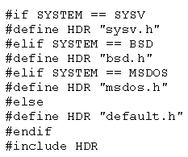
Условно включване на код
Подобен стил може да се използва, за да се избегне неколкократното включване на един и същ файл. Ако този стил се използва последователно, то всеки заглавен файл ще може да включи сам останалите заглавни файлове, от които зависи, като при това на потребителя няма да се налага да се справя с взаимните зависимости между файловете.
Последователността по-долу проверява името SYSTEM, за да определи коя версия на заглавния файл да бъде включена:

Slide 64
Условно включване на код
Редовете #ifdef и #ifndef са специални форми за проверка дали дадено име е дефинирано. Първият пример с #if може да се реализира и по следния начин:
#ifndef HDR
#define HDR
/* тук се поставя съдържанието на hdr.h */
#endif

Slide 65
Условна компилация
#ifdef идент.
#if defined(идент.)
#ifndef идент.
#if !defined(идент.)
Пример:
#ifndef __DEFS_H__
#define __DEFS_H__
…/* съд. На H файл */
#endif

Slide 66
Демо
EX64.C
EX641.C
EX642.C

Slide 67
Помощна информация
#line конст. [“име файл”]
Променя номера на реда и името на файла
Ползва се при съоб. За грешки
Конст. Е int
Ако липсва “име файл”, то не се променя
Тези парам. Са достъпни през __LINE__ и __FILE__

Slide 68
Помощна информация
#define ASSERT(cond) if (!cond) \
{prinf(“assertion line %d file (%s)\n” \
__LINE__,__FILE__);} else ;

Slide 69
Диагностика: <assert.h>
Макросът assert добавя диагностика към програмата:
void assert (int израз)
Ако изразът е нула, когато се изпълнява макросът assert (израз) той ще отпечата на stderr някакво съобщение от вида
Assertion failed: израз, file име-на-файл, line nnn

Slide 70
Диагностика: <assert.h>
После макросът извиква abort, за да прекрати изпълнението на програмата. Името на файла и номерът на реда се вземат от предпроцесорните макроси __FILE__ и __LINE__.
Ако заедно с включването на заглавния файл <assert.h> в програмата се дефинира и NDEBUG, макросът assert се пренебрегва.

Slide 71
Задачи
Напишете функция strrindex (s, t), която да връща позицията на най-дясната поява на t в s или -1, ако t не се среща в s.
Разширете възможностите на калкулатора, като добавите оператора за деление по модул (%) и възможността да обработвате отрицателни числа.
Добавете команди за отпечатване на най-горния елемент от стека, за удвояването му и за размяна на двата най-горни елемента. Добавете и команда, която да изчиства стека.
Добавете достъп до библиотечни функции като sin, ехр и pow. Вижте <math. h>

Slide 72
Задачи
Добавете команди, които да работят с променливи. (Лесно е да предоставите двадесет и шест променливи, чиито имена се състоят от една буква.) Добавете променлива за най-често отпечатваната стойност.
Напишете функция ungets (s), която връща целия низ на изхода. Трябва ли ungets да знае за buf и bufp, или трябва да използва само ungetch?

Slide 73
Задачи
Преработете калкулатора, така че да използва getline().
Напишете рекурсивна версия на функцията reverse (s), която обръща низа s.

